Slide 1

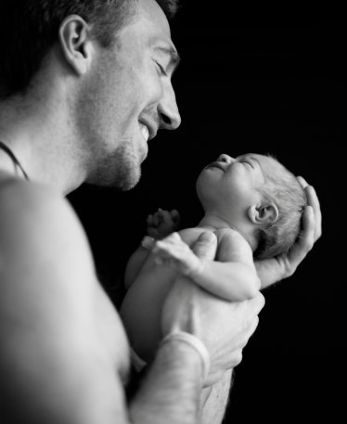
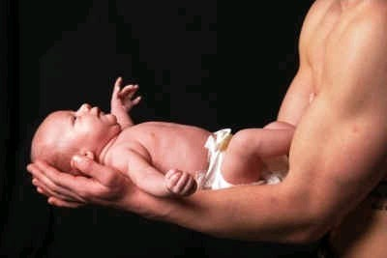

Ppsx Helen
AUTOMATICO

Slide 2

Ppsx Helen

Slide 3


Ppsx Helen
Siempre fuerte
y
poderoso

Slide 4




Ppsx Helen
Mensajes: 5.966 Desde: 18/Oct/2010 | #30 · Publicado por Nortecita, el 28 de Diciembre de 2010 a las 12:43
Caballero de mis sueños

Slide 5


Ppsx Helen
Amigo siempre sincero

Slide 6


Hombre bueno y generoso
Ppsx Helen

Slide 7


Ppsx Helen
Compañero de mis juegos

Slide 8



Ppsx Helen
Trabajador incansable

Slide 9

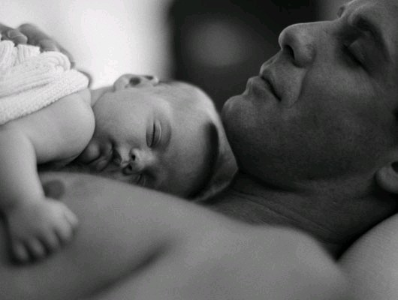

Ppsx Helen
Que siempre velarás mi sueño

Slide 10
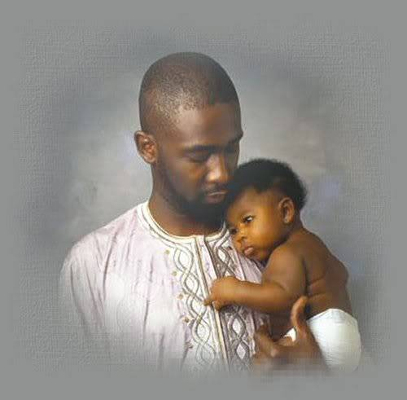



Ppsx Helen
Hoy quiero felicitarte

Slide 11


Ppsx Helen
Demostrarte mi cariño

Slide 12


Ppsx Helen
Gracias Papa por darme tu amor y protección

Slide 13

Ppsx Helen

Slide 14


Ppsx Helen

Slide 15


Ppsx Helen

Slide 16

Ppsx Helen

Slide 17


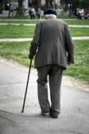
Ppsx Helen

Slide 18


Slide 19




Ppsx Helen

Slide 20



Accede a la sección que desees desde aquí:
Propia Creación
De la Red
Dedicatorias | Fechas Especiales | Graciosos
Historia y Arte | Lugares | Musicales
Naturaleza y Ciencias | Política | Reflexión
Religiosos | Románticos | Salud
Dedicatorias | Fechas Especiales | Graciosos
Historia y Arte | Lugares | Musicales
Naturaleza y Ciencias | Política | Reflexión
Religiosos | Románticos | Salud
Si deseas recibir pps periódicamente en tu correo electrónico subscríbete aquí:

